Slide 1
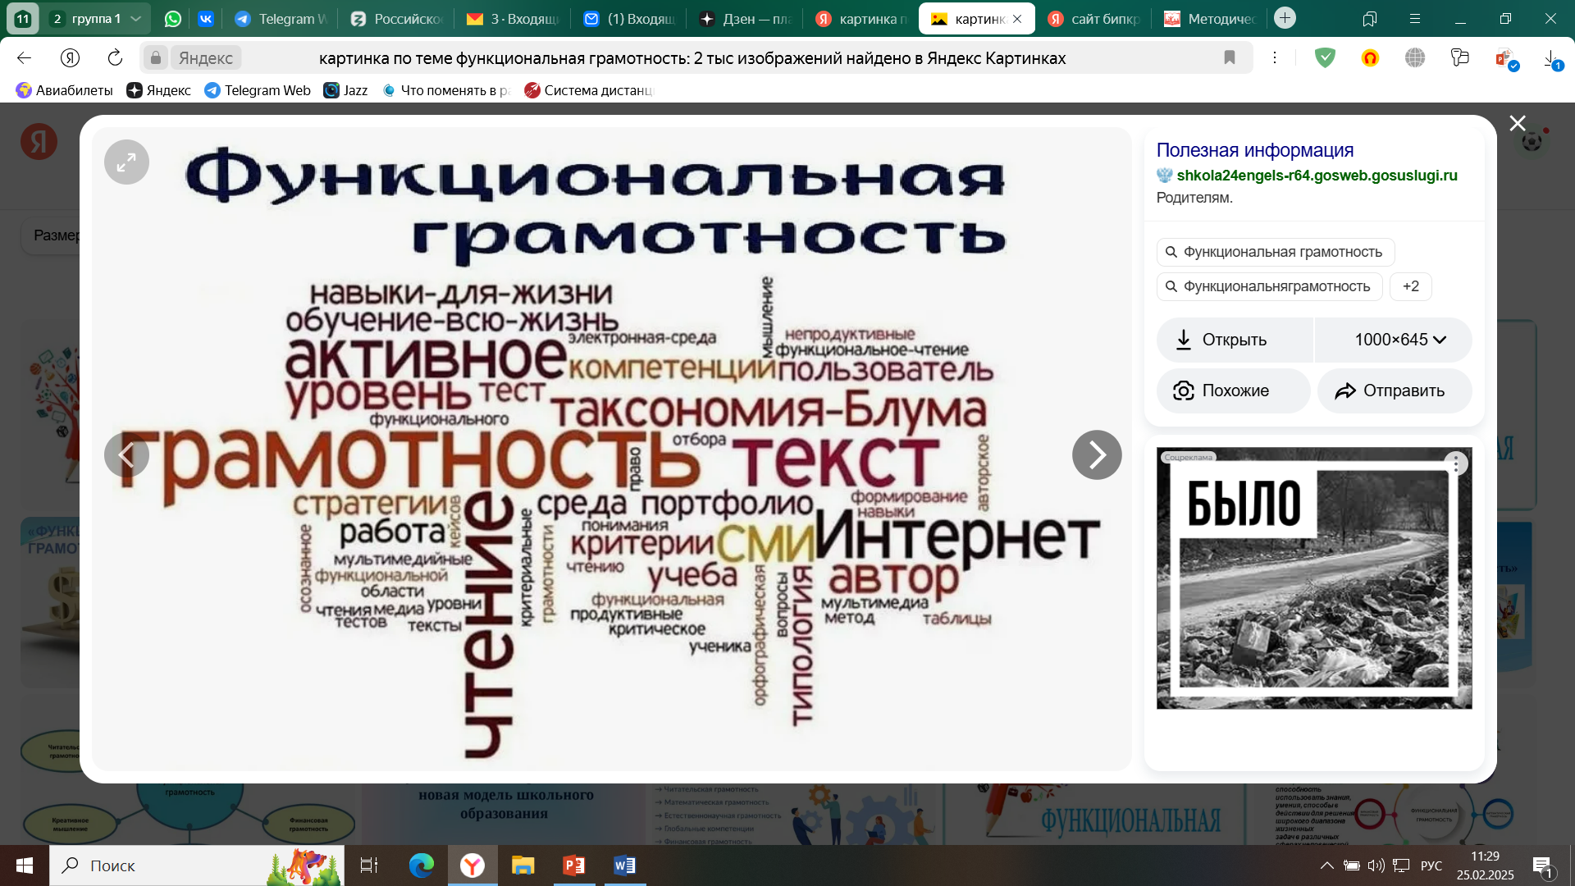
Методическое сопровождение развития функциональной грамотности в Брянской области
Методическое сопровождение развития функциональной грамотности в Брянской области системно началось еще в 2021 году и представляет собой комплекс мероприятий, направленных на повышение компетенций по вопросам формирования и оценки функциональной грамотности среди различных категорий педагогических работников и управленческих команд.

Slide 2
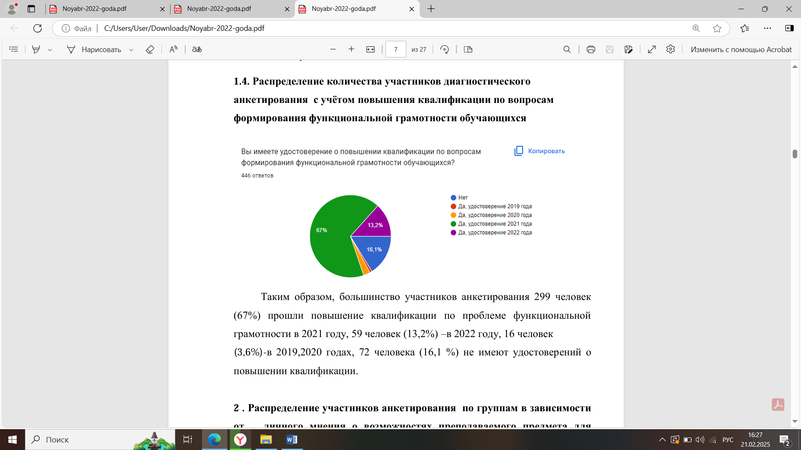
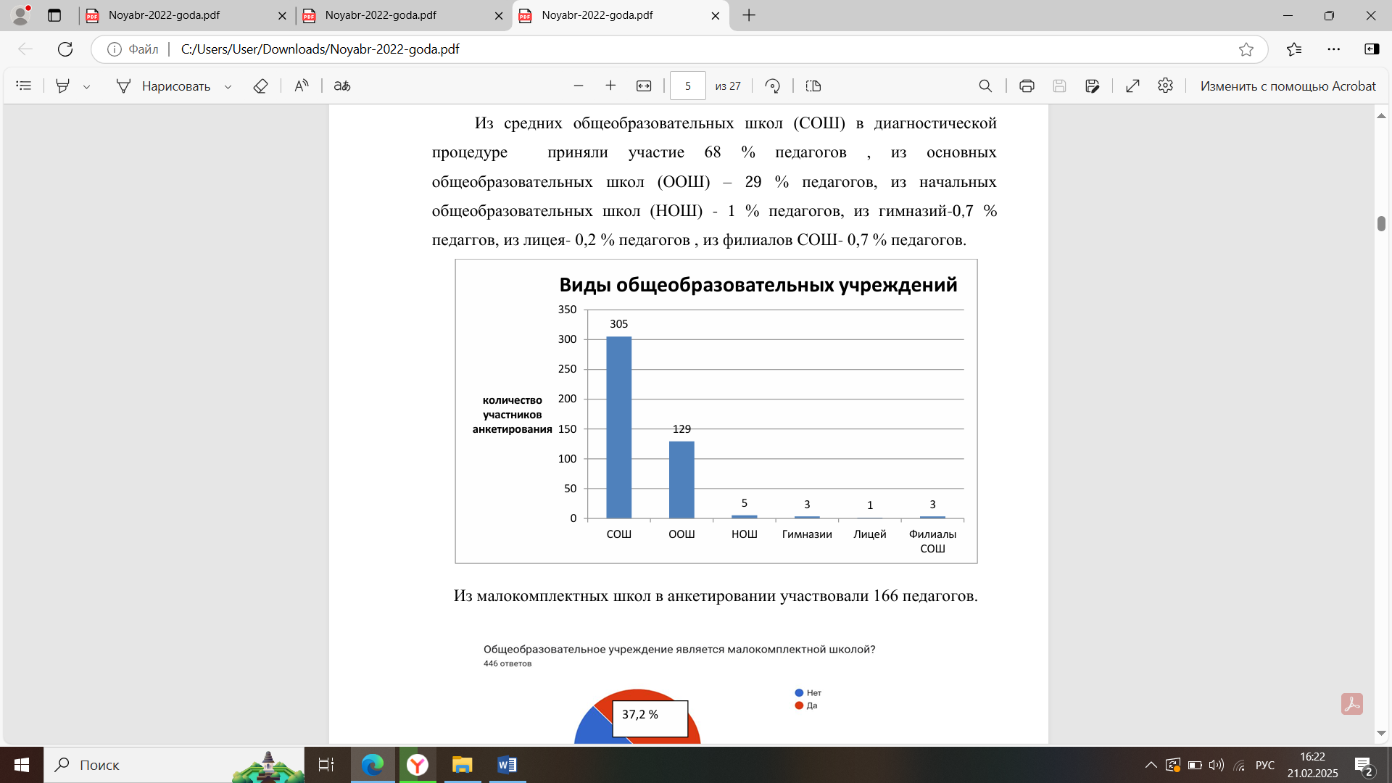
Исследование педагогических затруднений
Результаты анкетирования
Основные вызовы
В 2021 году было проведено анкетирование педагогов, которое выявило ряд затруднений в области формирования и оценки функциональной грамотности. 78% педагогов знают о понятии "функциональная грамотность", но не могут дать четкого определения. 12% затрудняются ответить на вопрос, какие типы заданий способствуют формированию функциональной грамотности.
67% педагогов считают, что содержание и методический аппарат учебника не позволяют вести эффективную работу по формированию функциональной грамотности. 82% имеют представление лишь о некоторых приёмах и технологиях, а 19% не понимают, как осуществлять работу по формированию грамотности обучающихся.

Slide 3
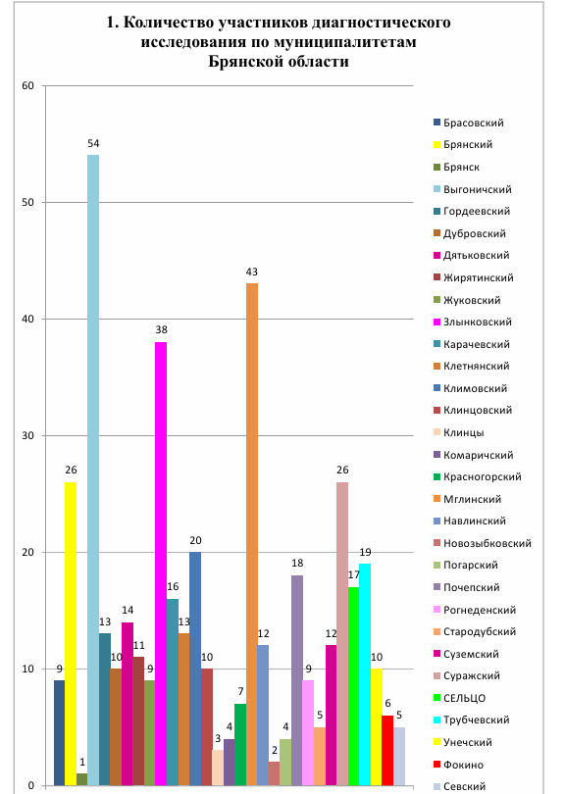
Разработка регионального плана
1
Обновленные ФГОС
2
Всесторонняя диагностика
В связи с утверждением обновленных ФГОС возникла необходимость создать и внедрить региональный план мероприятий, направленный на формирование и оценку функциональной грамотности учащихся.
На данном этапе стала необходима всесторонняя диагностика, в которой бы приняли участие педагоги всех муниципалитетов области. Акценты: педстаж участника, преподаваемый предмет и мнение о возможности предметной области для формирования различных компонентов функциональной грамотности.
3
Повышение квалификации
Актуальным был вопрос о повышении квалификации в данном направлении. 38,4% участников анкетирования имеют недостаточный уровень теоретических знаний по заданным вопросам формирования функциональной грамотности.

Slide 4
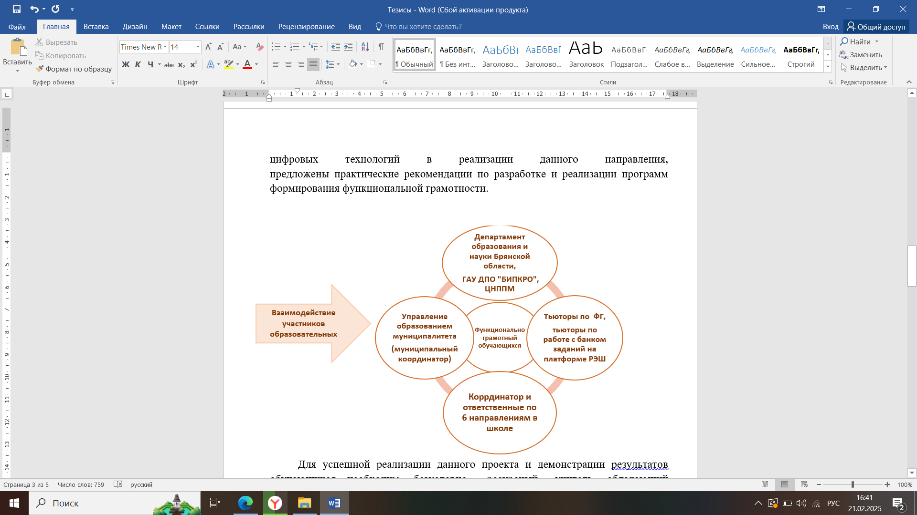
Ключевые
направления
плана
Управленческие аспекты
Ключевые события
Структура взаимодействия
План включает в себя все ключевые направления, начиная с управленческих аспектов и заканчивая работой с учащимися в каждой образовательной организации.
В рамках реализации регионального плана были проведены ключевые события, такие как марафон лучших практик, конференции и семинары, курсы повышения квалификации, совещания (в онлайн и офлайн форматах, а также выездные мероприятия).
Для более эффективной реализации проекта была выстроена четкая структура взаимодействия: на начальном этапе определено, что для успешной реализации плана и демонстрации результатов обучающихся необходим "ресурсный" учитель, обладающий множеством компетенций.

Slide 5
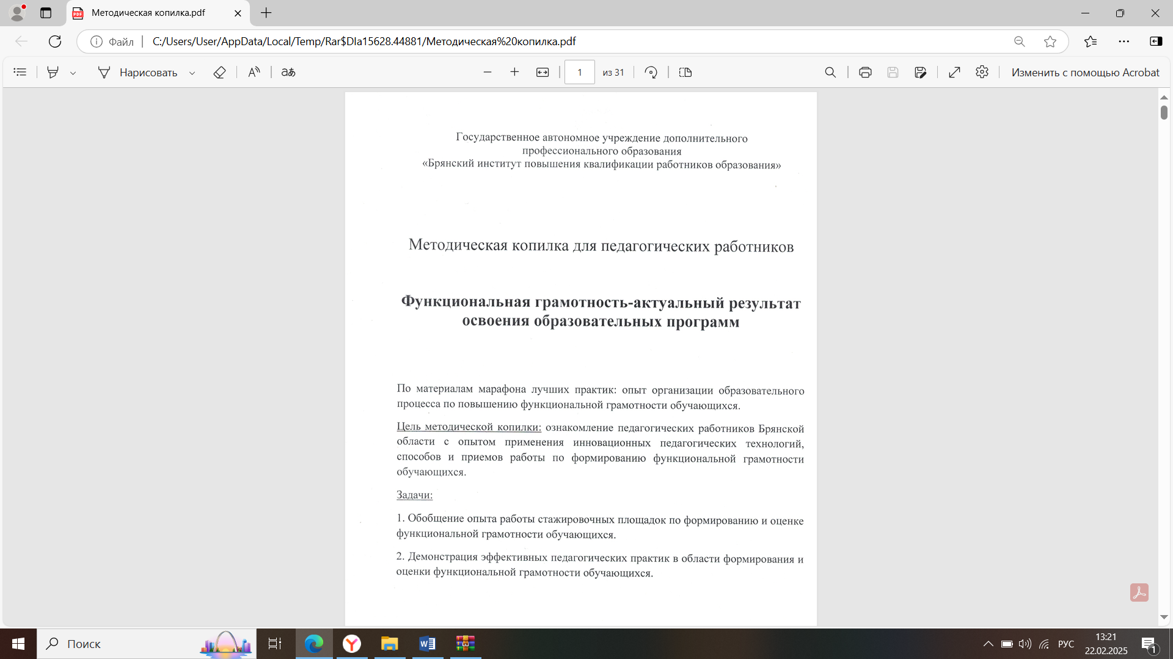



Методическая поддержка педагогов
Курсы повышения квалификации
Распространение эффективных практик
Обмен опытом
Педагоги Брянской области охотно делятся своими наработками в этой области и представляют свои достижения на мероприятиях различного уровня.
Департамент образования и науки Брянской области совместно с ЦНППМ ГАУ ДПО "Брянский институт повышения квалификации работников образования" провели ряд мероприятий: организовали выездные семинары для управленческих команд школ, еженедельные вебинары для муниципальных координаторов и семинары для учителей различных предметных областей.
Важным элементом в этой цепочке является распространение эффективных практик по формированию функциональной грамотности учащихся, включая мастер-классы, уроки, занятия внеурочной деятельности и дидактические материалы.

Slide 6
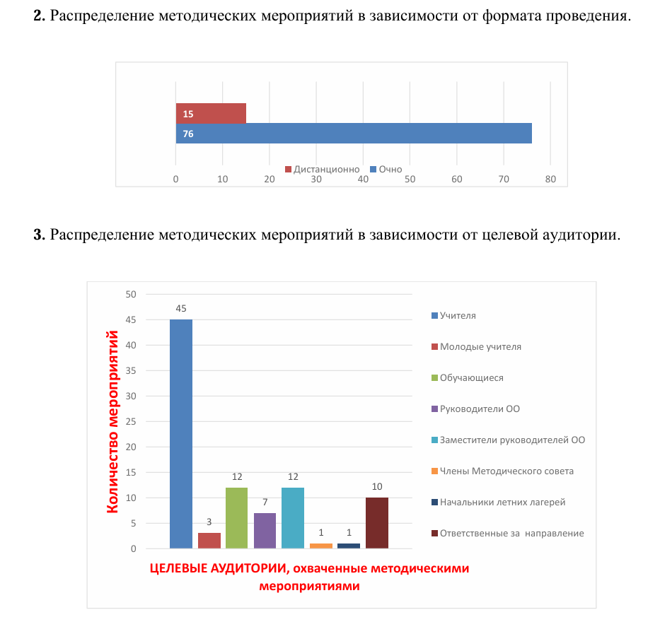
Диагностика практической деятельности
1
Результаты диагностики
Результаты диагностики практической деятельности муниципальных методических служб (методическое сопровождение педагогов по направлению работы формирование функциональной грамотности обучающихся) распределись следующим образом (выборочно):
2
Дефициты методической деятельности
Были выявлены дефициты методической деятельности ММС: в среднем 38,4% участников анкетирования имеют недостаточный уровень теоретических знаний по заданным вопросам формирования функциональной грамотности, 65,7% педагогов не участвовали в методических мероприятиях по этой проблеме, 55,8% педагогов не имеют опыта самостоятельного проведения диагностики сформированности функциональной грамотности обучающихся.
3
Корректировка программ
С учётом выявленных профессиональных дефицитов и затруднений в программы курсов повышения квалификации, в содержание индивидуальных образовательных маршрутов и семинаров для специалистов муниципальных методических служб были внесены корректировки.

Slide 7




Командное обучение
Обучение всех педагогических работников
Немаловажным стало командное обучение всех педагогических работников и управленческих кадров одной образовательной организации.
Стажировочные площадки
Это позволило определить стажировочные площадки по данному направлению, которые используются для проведения стажировок педагогических работников и управленческих кадров образовательных организаций области.
Наставническая лига
В рамках реализации проекта "Наставническая лига" Муниципальное автономное общеобразовательное учреждение города Жуковки "Лицей №1 имени Героя Советского Союза Дмитрия Сергеевича Езерского" готово выступить платформой для методического сопровождения педагогических работников Брянской области по вопросам формирования и оценки функциональной грамотности обучающихся.

Slide 8




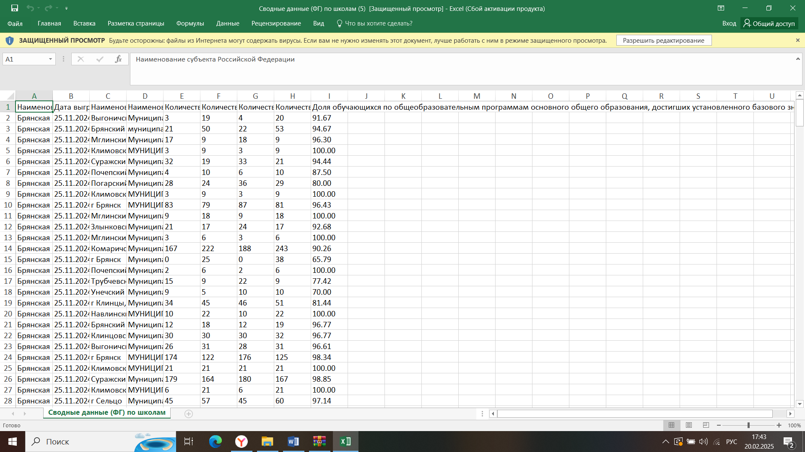
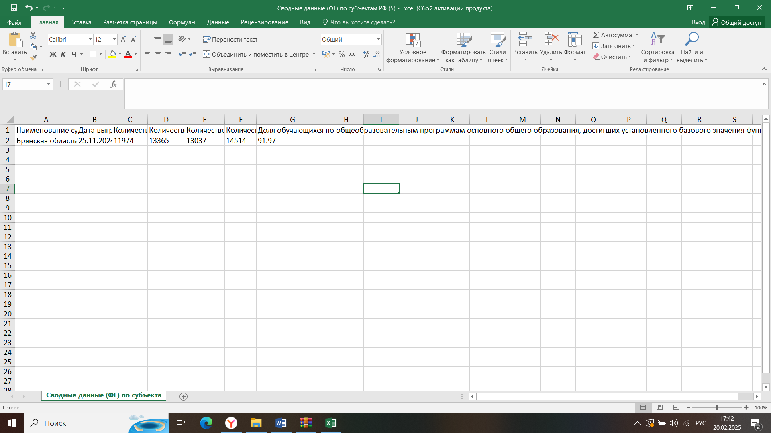
Положительная динамика
Плановые показатели
Систематизация материалов позволяет увидеть положительную динамику и эффективность реализации мероприятий по данному направлению в субъекте: плановые показатели проекта «Мониторинг формирования и оценки функциональной грамотности обучающихся» (таблица 1, 2).
Методическая активность
1
2
Методическая активность и обмен опытом педагогов, управленческих команд и образовательных организаций (http://bipkro.ru/).
4
3
Таблица 1
Таблица 2.
Таблица 1.

Slide 9





2025 год
Региональная конференция
1
Интересными событиями 2025 года станут такие мероприятия, как региональная конференция по вопросам формирования и оценки функциональной грамотности обучающихся.
Методическая неделя
2
Методическая неделя "Функциональная грамотность", которая пройдет в каждой образовательной организации области.
Современные подходы
3
В ходе мероприятий будут рассмотрены современные подходы к формированию и оценке функциональной грамотности в контексте обновлённых ФГОС.
4
Роль цифровых технологий
Определена роль цифровых технологий в реализации данного направления.
Практические рекомендации
5
Предложены практические рекомендации по разработке и реализации программ формирования функциональной грамотности.

Slide 10
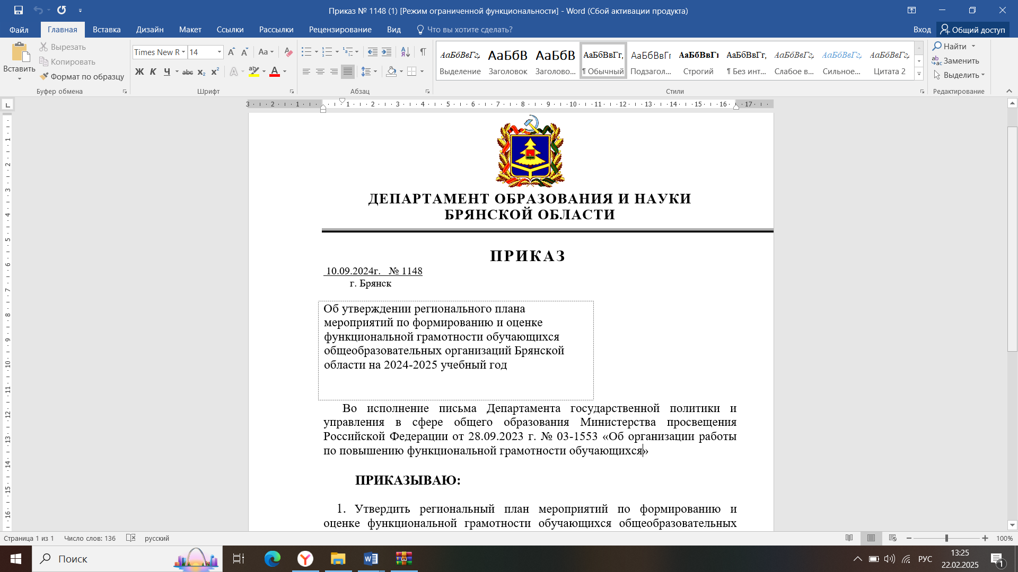
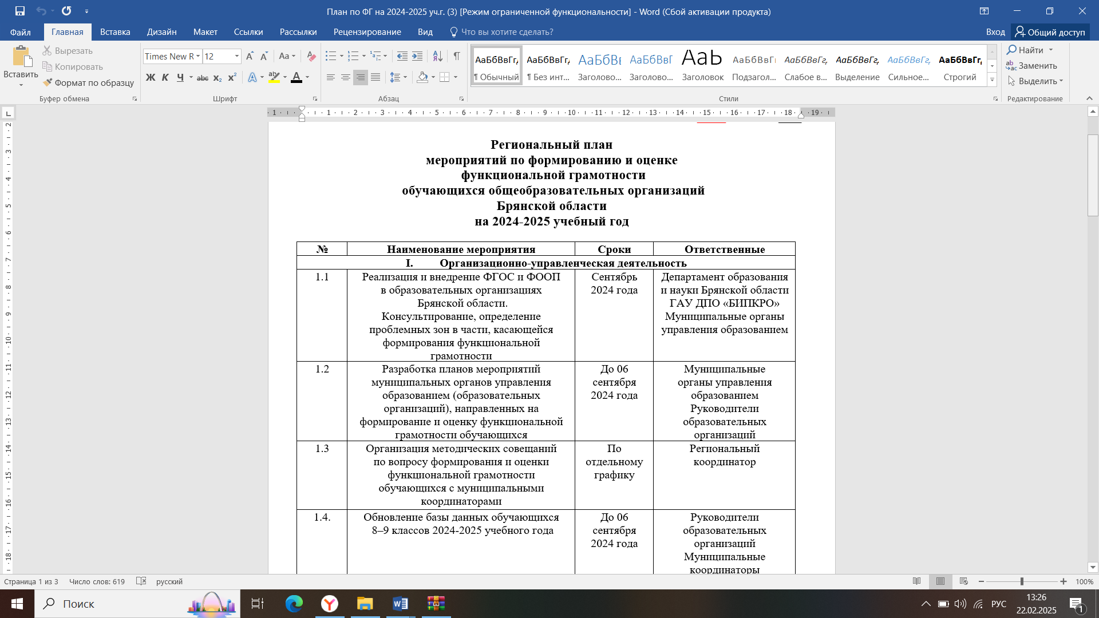
Заключение
Методическое сопровождение развития функциональной грамотности в Брянской области является важным шагом в повышении качества образования. Проект демонстрирует положительную динамику и эффективность реализации мероприятий по данному направлению. В будущем планируется продолжить работу по совершенствованию методической поддержки педагогов и внедрению новых подходов к формированию функциональной грамотности обучающихся.
http://bipkro.ru:65000/metodicheskaya-kopilka-centr-monitoringa

